Slide 1
UNG I EN PRÆSTATIONSKULTUR
CENTER FOR UNGDOMSSTUDIER
V. STEPHANIE Y. M. JENSEN

Slide 2
HVAD SKAL VI GERNE BLIVE KLOGERE PÅ?
HVORDAN ER DET AT VÆRE UNG ANNO 2018?
SOCIALE MEDIER
KONSEKVENSER? TRIVSEL OG FRAVALG AF IDRÆTTEN

Slide 4
UNG ANNO 2018
SAMFUNDSPERSPEKTIV

Slide 5
KONSEKVENSER AF SAMFUNDSSTRUKTURER
FOLKESKOLEREFORM (MINDRE FRI FRITID)
FREMDRIFTSREFORM
UDDANNELSESLOFT
”ET HØJT SNIT”
”DEN RIGTIGE UDDANNELSE”
”DET GODE JOB”

Slide 6
Pige, 16 år
”Du skal have den perfekte krop, gå i det perfekte tøj, få gode karakterer og alt skal være perfekt derhjemme. Men det er ikke alle, der kan det. Og det er en stor ting, som fylder bare generelt fordi, du kan ikke være perfekt. 10 er fint, 12 er perfekt, men får vi 7 eller 4, så bliver vi kede af det…”

Slide 7
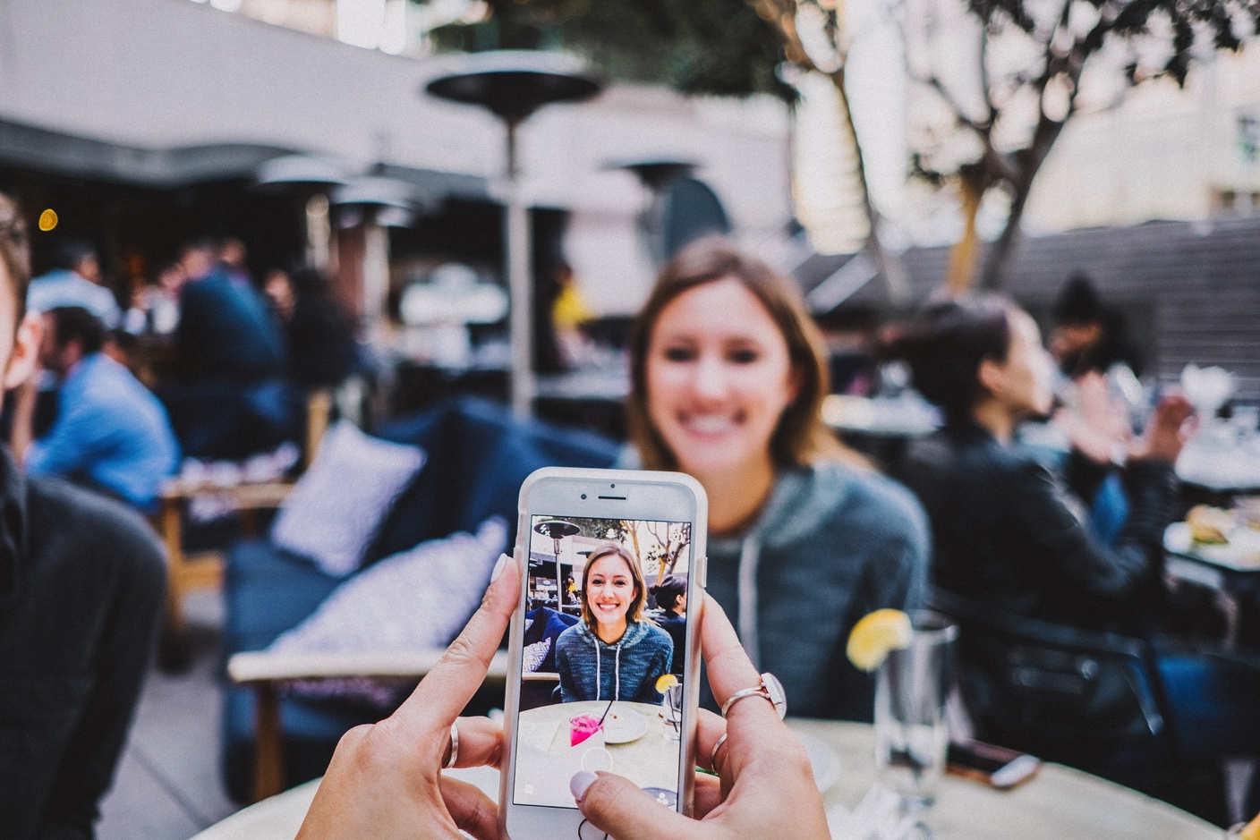
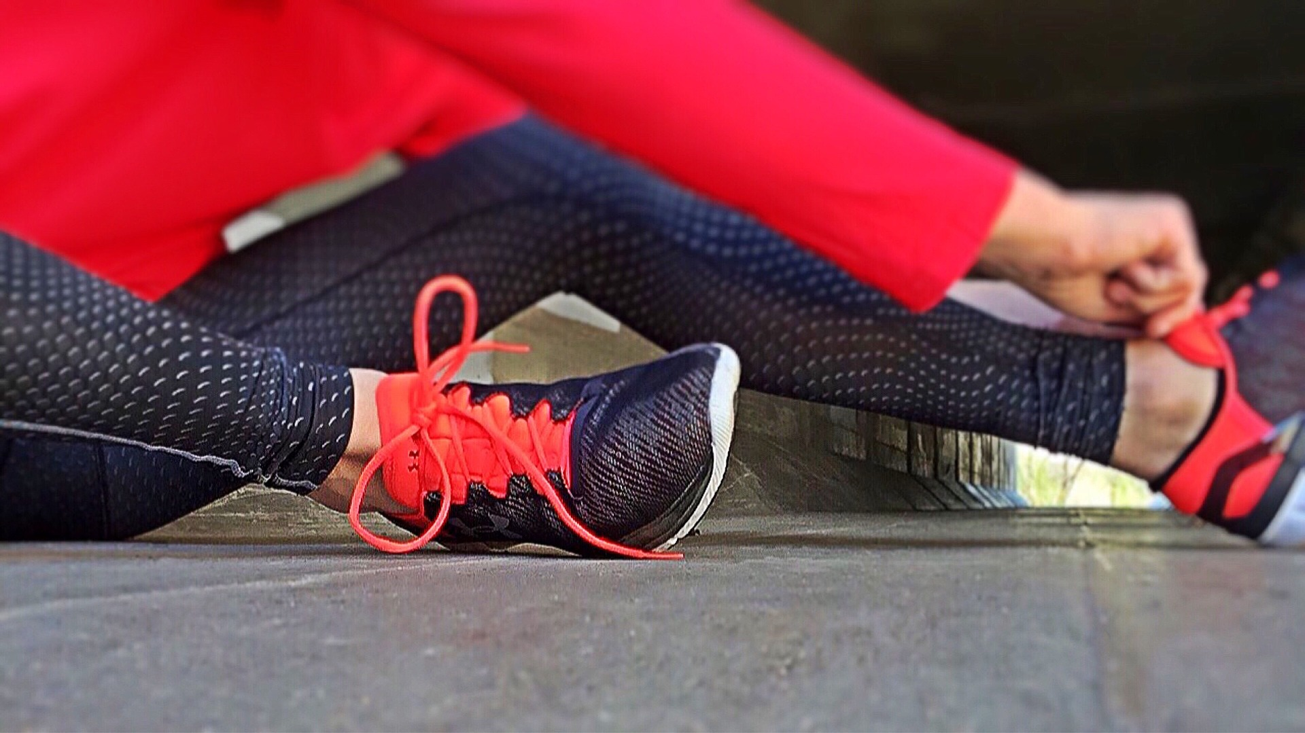
HVAD ER DER PÅ PROGRAMMET HOS UNGE ANNO 2018?
Lektier
Afleveringer
Fritidsjob
Sport
Fitness
Tid med venner
Tid med familie
Fester
Sociale aktiviteter: shopping, biografture og cafébesøg
Netflix - de nyeste afsnit af den nyeste serie
Holde sig opdateret på sociale medier: ’daily blogs’ og YouTube-kanaler, Facebook og Instagram

Slide 8
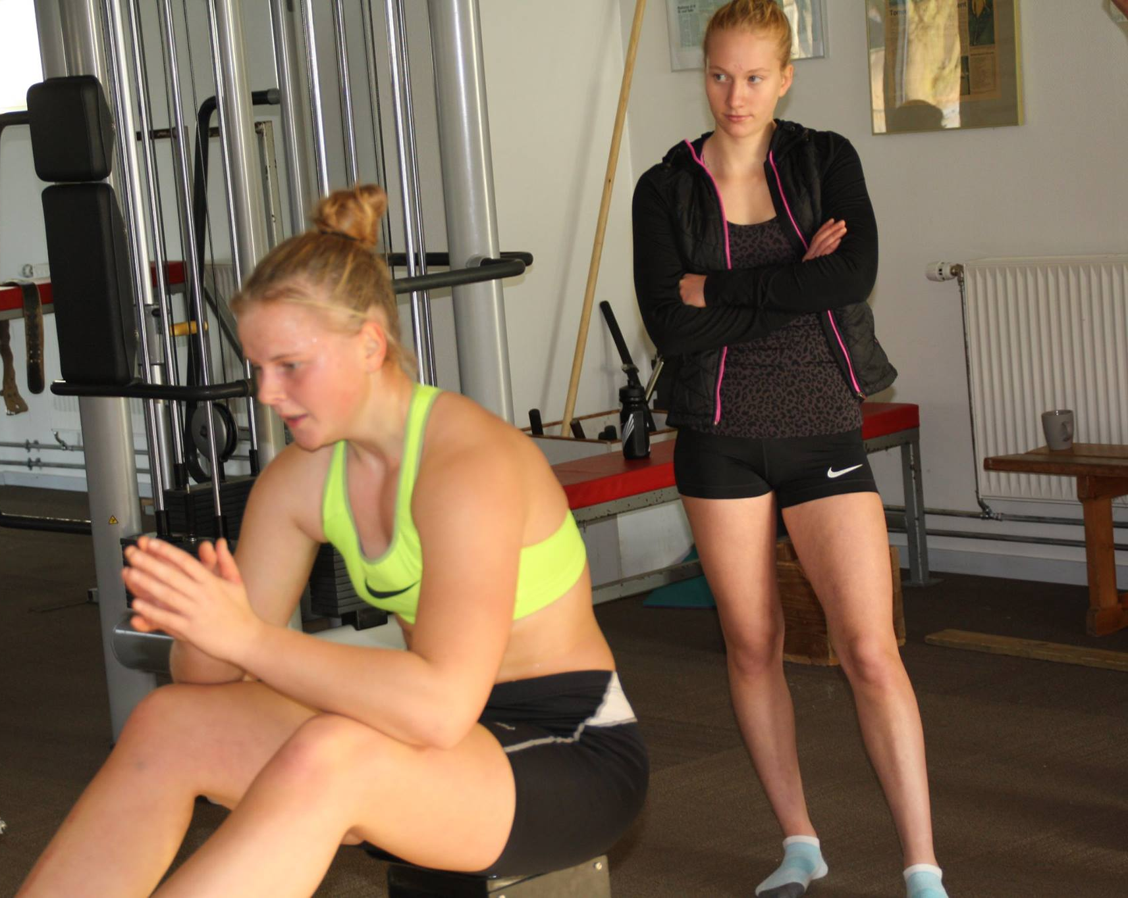
”FRA 1. DIVISION TIL SUPERLIGAEN PÅ 6 UGER”
Det ”koster kassen” at gå på en ungdomsuddannelse, hvilket kræver, at man har et fritidsjob
Lektiebyrden vokser
Der kommer flere afleveringer
Større personligt ansvar - forældrene trækker sig mere eller mindre bevidst fra skoleprojektet
Det store flertal bruger mere tid på transport (gymnasiet ligger typisk længere væk end folkeskolen)
Antallet af fester stiger markant

Slide 9
9. klassepiger (debatindlæg Politiken 2017)
”I dagens Danmark bliver der lagt meget vægt på, at unge har fritidsaktiviteter og venner. Vi skal have et socialt liv og leve i nuet […] Allerede fra 8. klasse har valg af ungdomsuddannelse og sågar valg af videregående uddannelse været en tung sky over vores hoveder.”

Slide 10
Kronik i Information 2014
”Vi har travlt med at få vores liv på plads, inden vi fylder 25, men glemmer i farten at få styr på os selv”
I jagten på at blive til noget, glemmer man at blive til nogen

Slide 11
ER PRÆSTATIONSKRAV EN ”PIGE-TING”?
Håndtering af krav - forskelligt!

Slide 12
”ALTING KAN ALTID BLIVE BEDRE”
Krav om kontinuerlig optimering
”Det perfekte er blevet det normale”
10-tallet er ikke godt nok
Have en plan for, hvad man vil med sit liv
Altid tilgængelig
Se ud på en bestemt måde

Slide 13
SOCIALE MEDIER

Slide 14
SOCIALE MEDIER
DEN KONSTANTE PÅMINDELSE OM, HVORDAN VI BURDE SE UD OG LEVE VORES LIV
SOCIAL SAMMENLIGNING PÅVIRKER VORES SELVVÆRD
→ Sociale medier påvirker unges høje forventninger til sig selv

Slide 15
PIGE, 9. KLASSE
”Der er selvfølgelig reklamer rundt omkring i forskellige butikker – billeder, som man ser i hverdagen. Men jeg synes, det er langt fra mig. På Instagram er der billeder af piger på min alder, så det er sådan, man skal se ud. Modeller har ikke noget med mig at gøre – men på Instagram kommer det tæt på.”

Slide 16
DRENG, 1.G
”Nogle gange når man har kysset med en pige til en fest, og det var dejligt, så går man bagefter ind på IG, og så lige pludselig ser man hendes billeder og ser, at hun ikke har særlig mange følgere. Man tænker, hun er en taber – det tænker man da, hvis man er ærlig. Så ser man hende, og man får et andet billede af hende, at hun ikke er socialt accepteret. Så ændrer man holdning og dropper hende. Det er forkert, men sådan er det.
[…]
Hvis hun kun har 50 følgere eller sådan noget, så ville jeg droppe hende ...”

Slide 17
HVAD ER KONSEKVENSERNE VED DISSE KRAV TIL UNGE?

Slide 18
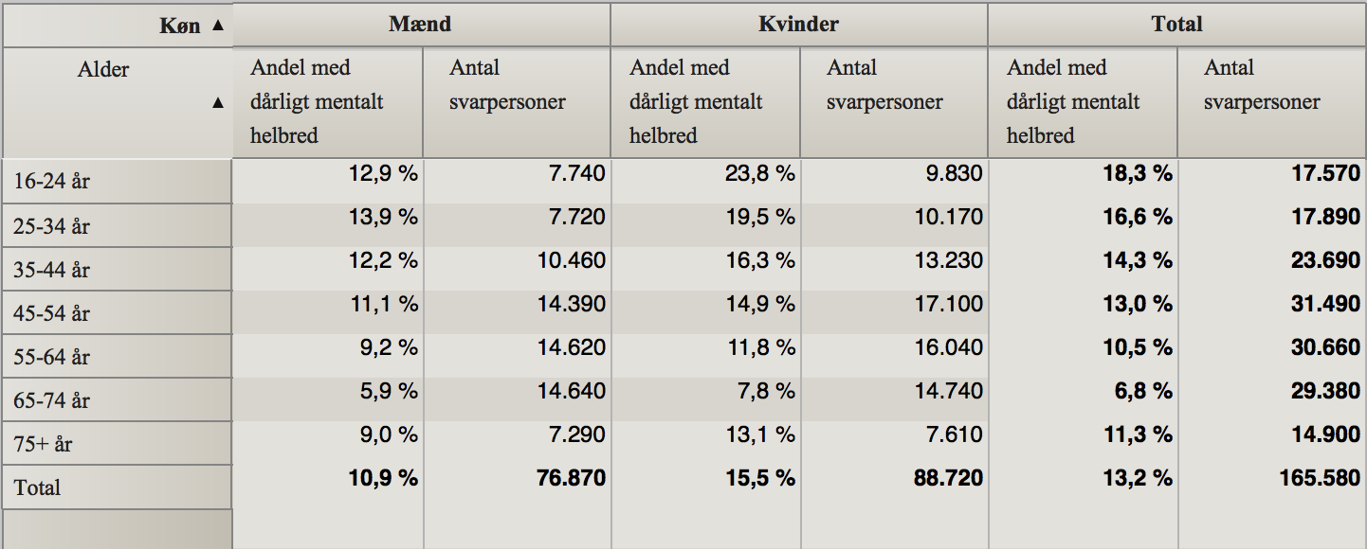
DANSKERNES SUNDHED – DEN NATIONALE SUNDHEDSPROFIL 2017 (Sundhedsstyrelsen, 2018)
18,3 pct. af de 16-24-årige har dårligt mentalt helbred
Dårligt mentalt helbred: SF-12, f.eks. følelsesmæssige udfordringer,
der begrænser én i hverdagen, energiniveau og humør

Slide 19
DANSKERNES SUNDHED – DEN NATIONALE SUNDHEDSPROFIL 2017 (Sundhedsstyrelsen, 2018)
DÅRLIGT MENTALT HELBRED (16-24 ÅR)
12,9 pct. drenge
23,8 pct. piger

Slide 20
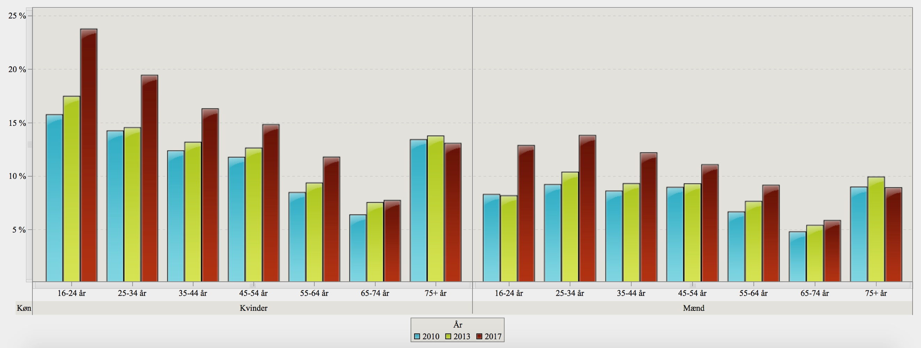
DANSKERNES SUNDHED – DEN NATIONALE SUNDHEDSPROFIL 2017 (Sundhedsstyrelsen, 2018)
NEGATIV UDVIKLING SIDEN 2010 OG 2013

Slide 21
HVOR TRIVES UNGE BEDST?
PIGER (14-21 ÅR)
DRENGE (14-21 ÅR)
 | Vurdering af trivsel 8-10 (høj trivsel)
Generel trivsel | 53,3 pct.
Trivsel i skolen | 48,9 pct.
Trivsel i sporten | 61,8 pct.
 | Vurdering af trivsel 8-10 (høj trivsel)
Generel trivsel | 72,9 pct.
Trivsel i skolen | 56,4 pct.
Trivsel i sporten | 75,4 pct.

Slide 22
HVORFOR TRIVES MAN BEDRE I SPORTEN?
”Sporten er det der rum, hvor tankerne kan gå lidt frit. Hvor man bare kan lade være med at tænke så meget, eller… jo, jeg tænker jo meget, men det er jo ikke på alt det andet. Jeg har ligesom min egen lille verden. Jeg synes, at når jeg først kommer i gang, så glemmer jeg alt det andet.”
(pige, 9. klasse)

Slide 23
FRA FORENINGSIDRÆT TIL FITNESSCENTRET
Idræt fylder meget i unges hverdag – men rammerne har ændret sig
I 1995 dyrkede 7.-9. klasseeleverne primært idræt i en forening
I 2015 er der en stigende andel (særligt de ældre klasser), der dyrker selvorganiseret idræt
Tendens til, at foreningsidrætten vælges fra i 9. klasse
Men ikke en mindre andel i 9. klasse, der dyrker idræt
→ selvorganiseret idræt
FLEKSIBILITET
FÆRRE FORVENTNINGER

Slide 24
HVORFOR VÆLGER UNGE PIGER SPORTEN FRA?

Slide 25
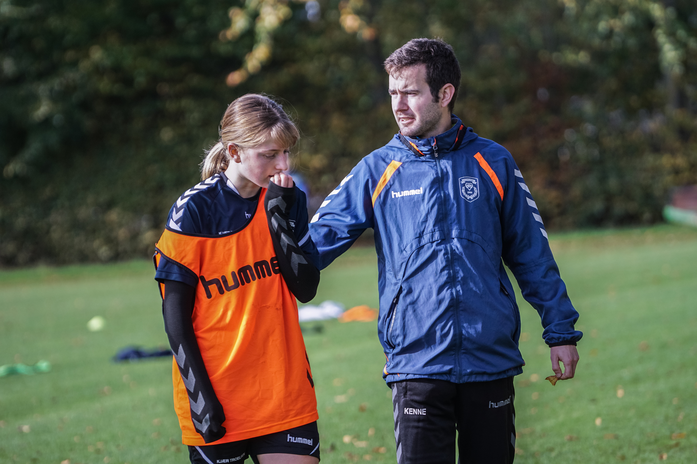
Skole/uddannelse er deres karrieremæssige fremtid
”Hvis jeg ikke kan gøre det 100 pct., mister det værdi for mig”
Festerne og ”ungdommen” passerer forbi dem

Slide 26
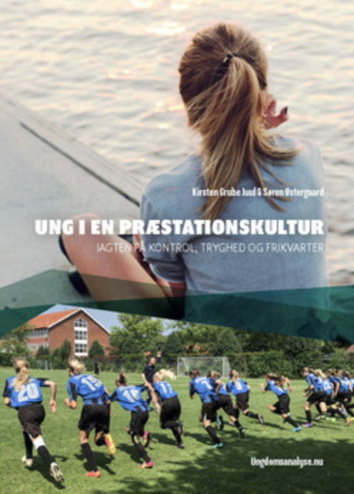
TAK, FORDI I LYTTEDE
WWW.CUR.NU
STEPHANIE@CUR.NU
CENTER FOR UNGDOMSSTUDIER
V. STEPHANIE Y. M. JENSEN

